Slide 1
Prepišite PP in rešite naloge v DZ str.46 od 1-4 naloge.

Slide 2
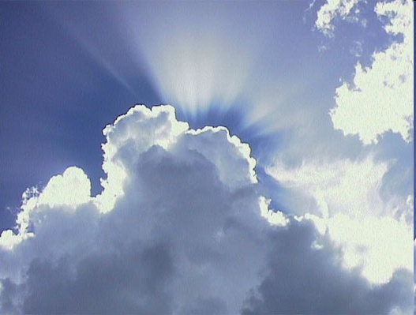
O SVETLOBI

Slide 3
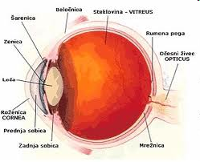
Svetlobo zaznamo z očmi.

Slide 4
Svetloba je elektromagnetno valovanje
in oblika energije,
ki potuje skozi prazen prostor in
prozorne snovi.

Slide 5
Vidna ali bela svetloba je svetloba,
ki jo zaznamo z našimi očmi.

Slide 6
Druge vrste svetlobe:
- ultravijolična (UV),
- infrardeča (IR),
- rentgenska svetloba,
- žarki gama,
- mikrovalovi,
- radijski valovi.

Slide 7
Druge vrste svetlobe:
- ultravijolična (UV),
- infrardeča (IR),
- rentgenska svetloba,
- žarki gama,
- mikrovalovi,
radijski valovi.
Med seboj se razlikujejo po valovni dolžini in z njo povezani frekvenci.

Slide 8
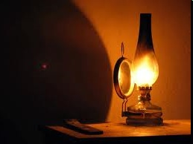
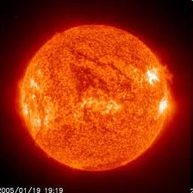

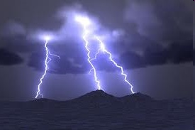
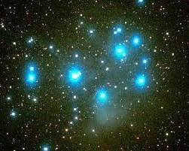
Vsem telesom, ki oddajajo lastno svetlobo, pravimo
svetila (Sonce, zvezde, blisk, kresnička,
ogenj, žarnica, sveča). Ločimo naravna in umetna
svetila.

Slide 9
Svetloba se v vakuumu širi s
hitrostjo 300 000 km/s (svetlobna hitrost).

Slide 10
Svetlobni žarek na sliki prikažemo s premico.

Slide 11
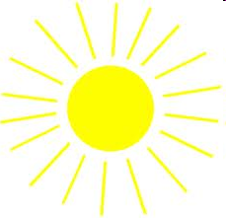
sonce
svetlobni snop
ali
svetlobni curek
svetilo
svetlobni žarek

Slide 12
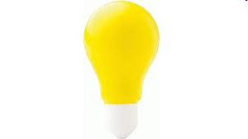
žarnica
svetlobni snop
ali
svetlobni curek
svetilo
svetlobni žarek

Slide 13
Svetloba se na oviri lahko
odbije, del se je vpije,
del pa jo lahko prodre skozi oviro.

Slide 14
Telo, ki prepušča večino svetlobe, je
PROZORNO (steklo),
če prepusti manjši del svetlobe, je PROSOJNO
in če ne prepušča svetlobe, je NEPROZORNO
(les, knjiga) .

Slide 15
Za neprozorno oviro, ki jo osvetljujemo
nastane SENCA.
POLSENCA je prostor, ki ga doseže
le del svetlobe.

Slide 16
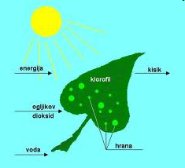
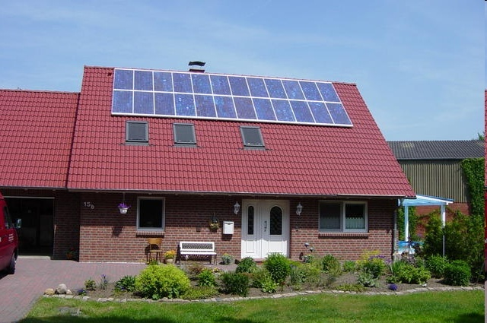
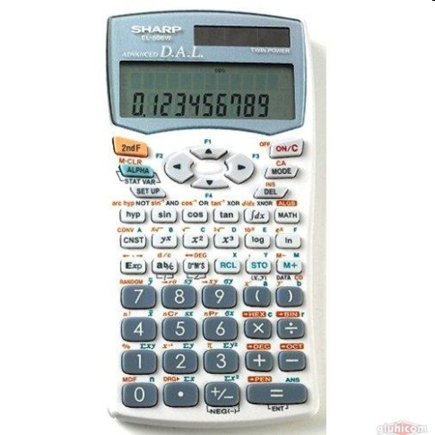
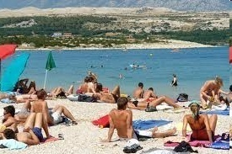
Svetloba nosi s seboj energijo.
Sonce nas greje, sončne celice ali kolektorji,
fotosinteza

Slide 17
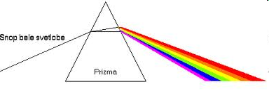
Leta 1676 je sir Isaac Newton z uporabo
trikotne prizme razcepil snop
bele sončne svetlobe na barvni spekter.

Slide 18

Vidni del svetlobe sestavljajo:
rdeča, oranžna, rumena, zelena, modra, vijolična.
mavrica

Slide 19
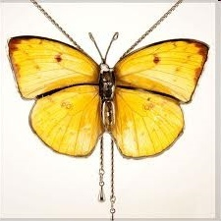
Zakaj je metulj rumen?

Slide 20
SVETILO
Vpija:
Or, Rd, Z, M, V
OKO
Odbija: Ru

Slide 21
Zakaj je metulj rumen?
Predmete v naši okolici vidimo,
če se svetloba od njih odbije v naše oko.

Slide 22
Črno telo – večino svetlobe vpije.
Belo telo – večino svetlobe odbije.
Katero telo je bolj toplo?

Slide 23
ODBOJ SVETLOBE

Slide 24
Vpadna pravokotnica
Vpadni kot
Odbojni kot
Vpadni žarek
Odbojni žarek
α
β
zrcalo

Slide 25
ODBOJNI ZAKON PRAVI,
da se svetloba odbija pod enakim kotom kot vpada.
α = β
Vpadni in odbiti žarek ter vpadna pravokotnica ležijo v isti ravnini.

Slide 26

Površine:
gladka hrapava
urejeno odbija sv. na razprši sv. na vse vse strani – strani –

Slide 27
Površine:
gladka hrapava
urejeno odbija sv. na razprši sv. na vse vse strani – strani –
ZRCALNI ODBOJ RAZPRŠENI (difuzni) ODBOJ
zrcalo, voda, zglajena kovina papir, stene, lubje

Slide 28
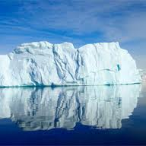
Slika v ravnem zrcalu je:
enako velika kot predmet,
leva in desna stran sta zamenjani (simetrična),
enako oddaljena od zrcala kot predmet.

Slide 29
Odboj svetlobe na zrcalu:
- ravno ……………enako velika slika,

Slide 30
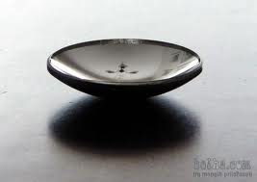
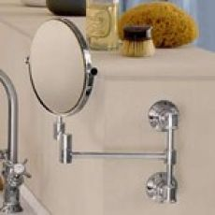
vbočeno (konkavno) …. povečana slika,
(za nego obraza, v teleskopih)

Slide 31

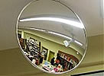
izbočeno (konveksno) ….zmanjšana slika.
(avtomobilska zrcala, zrcala v trgovini)

